Slide 1

LĨNH VỰC PHÁT TRIỂN NHẬN THỨC
Đề tài: Nhận biết hôm qua, hôm nay, ngày mai
GIÁO VIÊN: Nguyễn Thị Minh Huệ
Lứa tuổi: 4-5 tuổi

Slide 2
2
3
4
5
6
7
CN

Slide 3

Phần 2: Nhà thông thái

Slide 4
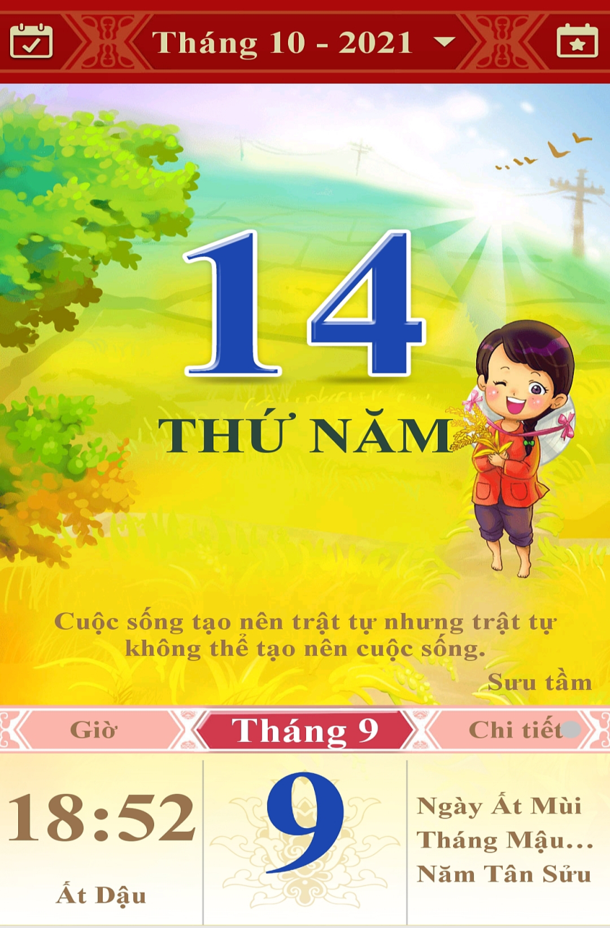
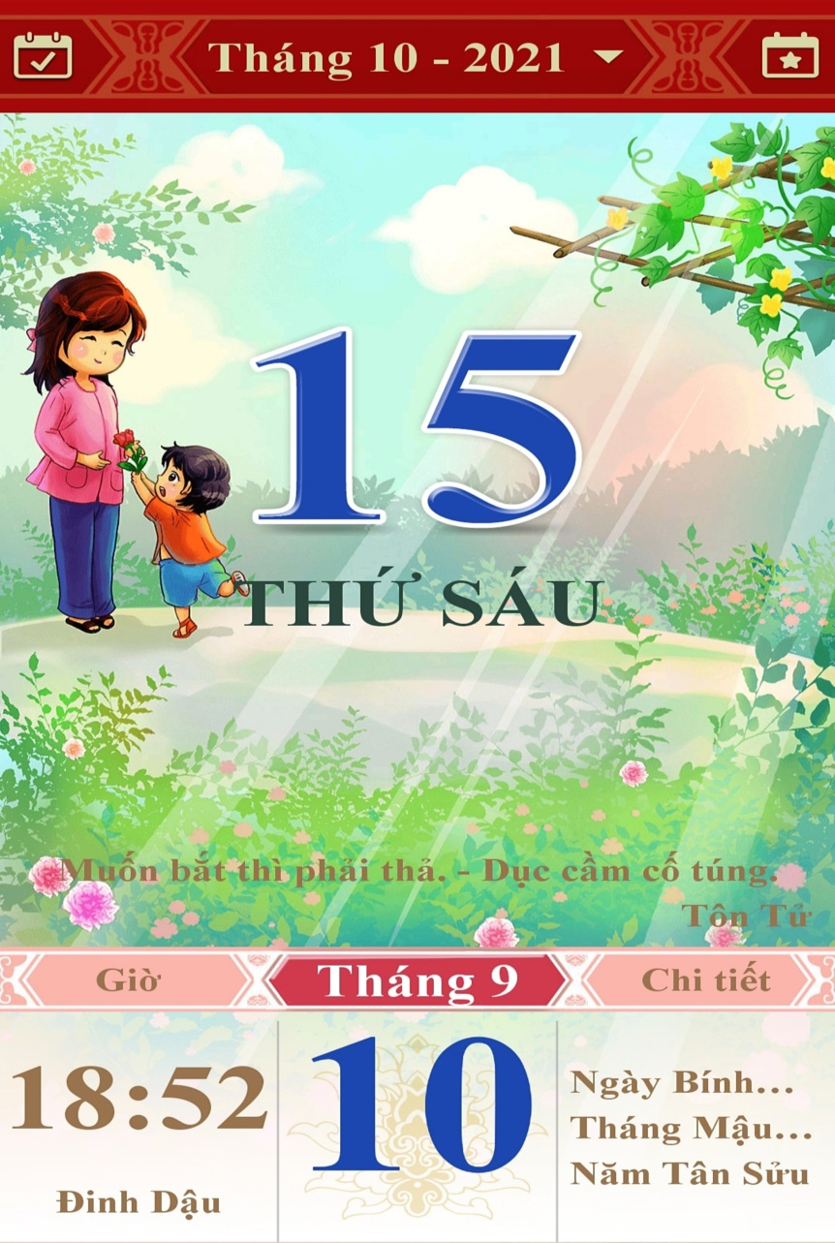
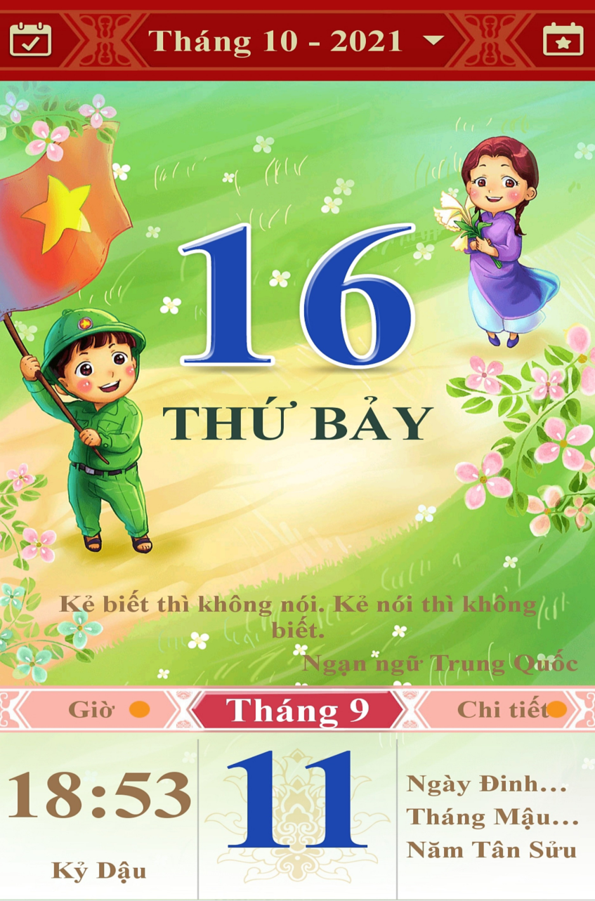
Hôm qua
Hôm nay
Ngày mai

Slide 5

Hôm qua

Slide 6
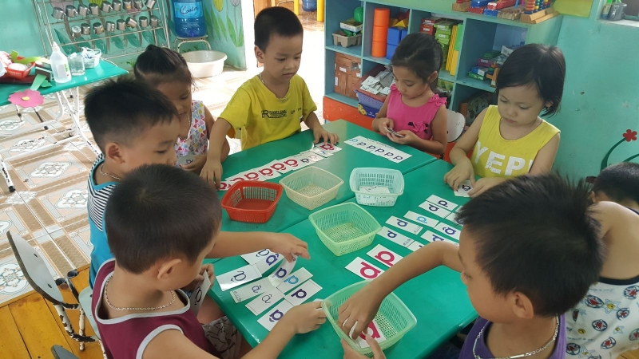
Sáng học chữ cái

Slide 7
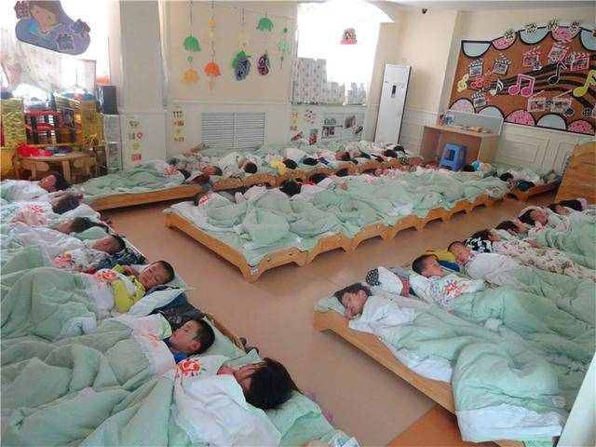
Trưa ngủ trưa

Slide 8
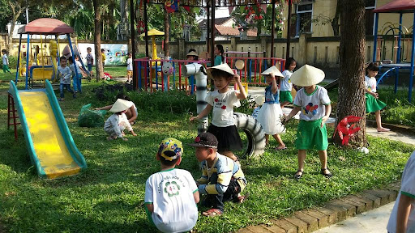
Chiều lao động nhặt rác

Slide 9
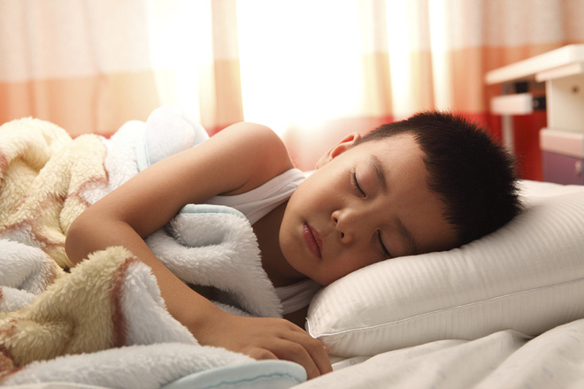
Tối đi ngủ

Slide 10

Hôm nay

Slide 11
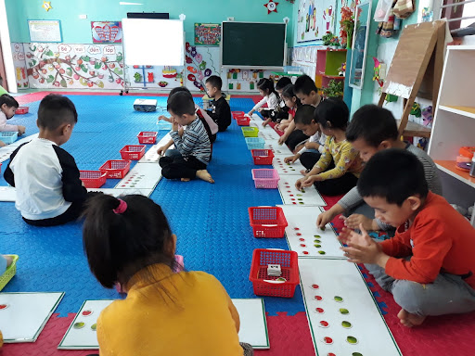
Buổi chiều đang học toán

Slide 12
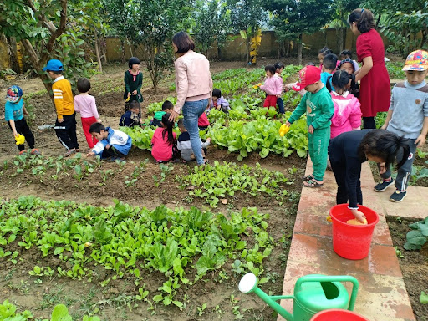
Sáng chăm sóc vườn rau

Slide 13
Trưa ngủ trưa

Slide 14
Tối đi ngủ

Slide 15

Ngày mai

Slide 16
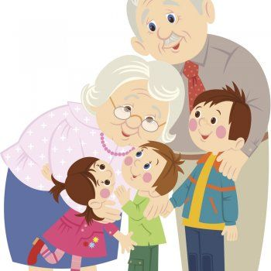
Sáng về thăm ông bà

Slide 17
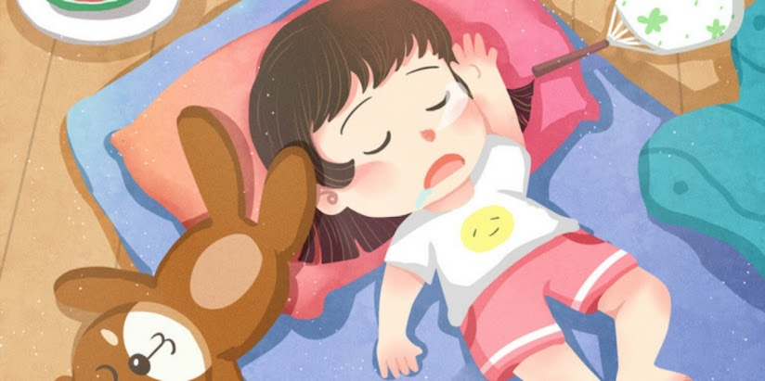
Trưa ngủ trưa

Slide 18

Chiều chơi thả diều

Slide 19

Tối đi ngủ

Slide 20


